Slide 1
PROJETO DE UMA INSTALAÇÃO DE BOMBEAMENTO BÁSICA
RAIMUNDO FERREIRA IGNÁCIO

Slide 2
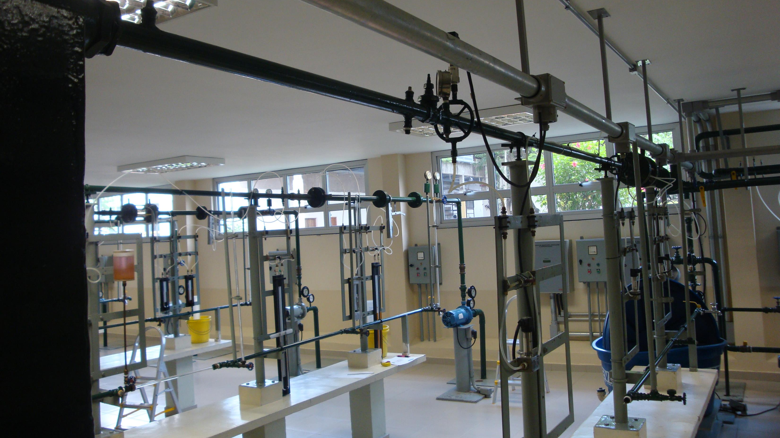
Unidade 4

Slide 3
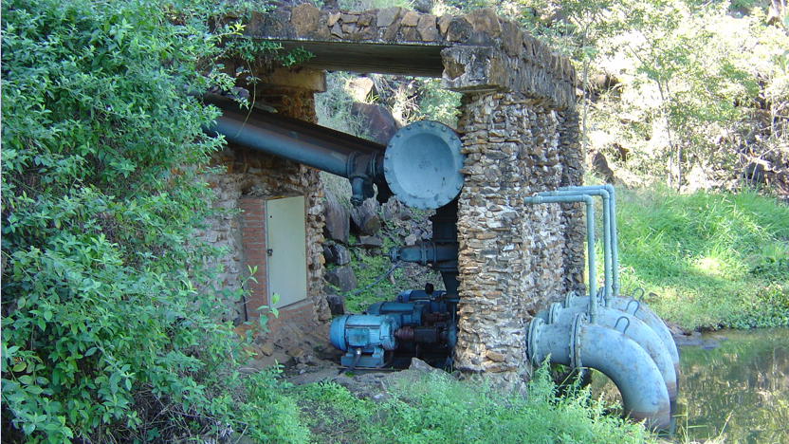
1.20 - Equação da energia para um escoamento incompressível e em regime permanente

Slide 4
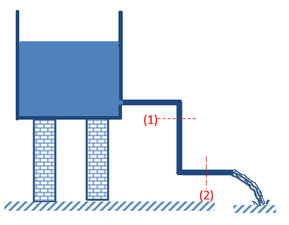
Observa-se que não existe acúmulo nem falta de massa entre as seções (1) e (2), portanto:
Por outro lado, sabemos que está associado ao deslocamento de massa um deslocamento de energias e aqui estudamos o balanço dessas energias entre duas seções do escoamento, onde sabemos que a energia não pode ser criada, nem tão pouco destruída, mas simplesmente transformada.

Slide 5
Então, vamos estuda-los!
IMPORTANTE
O balanço de massa (equação da continuidade) associado ao balanço de energia (equação da energia) permite resolver inúmeros problemas práticos, tais como: transformações de energias, determinação de perdas ao longo do escoamento, determinação de potências de máquinas hidráulicas, etc. …

Slide 6
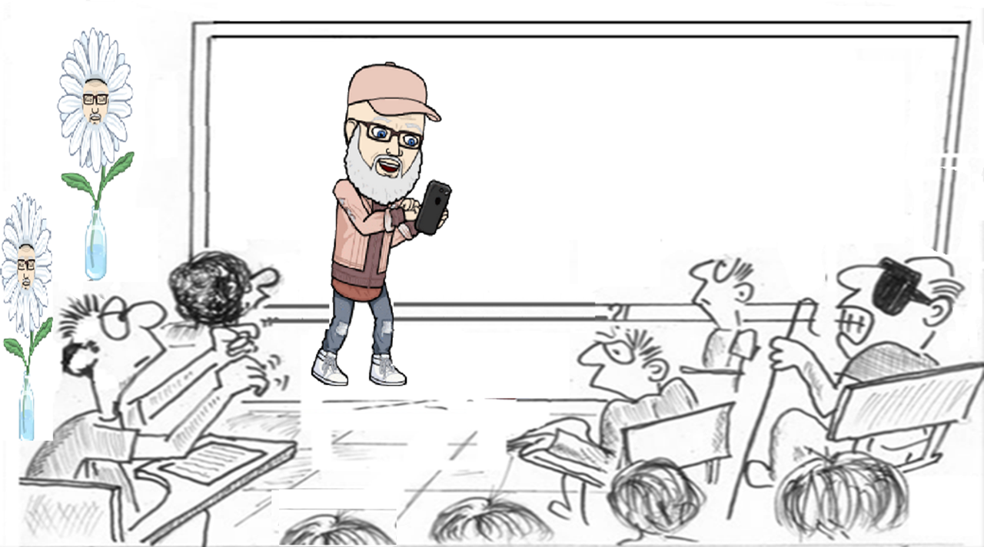
Antes, reforço que pelo fato de considerarmos o escoamento incompressível e em regime permanente, só analisaremos o balanço de energias mecânicas, já que as térmicas permanecem praticamente constante, pois o escoamento é considerado isotérmico.
Considerando a unidade de energia no SI, ou seja, joule, não consigo visualizá-la!

Slide 7
Nem eu, é por isso que trabalhamos com carga, que representamos por H, e que é definida por energia por unidade de peso, portanto, terá como unidade, uma unidade de comprimento e aí todos têm a possibilidade de visualizá-las.
Ah! Então é por isso que vejo muitas vezes o pessoa definir carga por mca.

Slide 8
A equação da energia para um escoamento
incompressível e em regime permanente
possibilita o balanço de cargas entre duas
seções do escoamento, exemplo seções (1)
e seção (2).
Supondo sistema com uma entrada e uma saída e que o escoamento ocorre de (1) para (2), temos:
Legal!
Vamos refletir sobre cada uma dessas parcelas!

Slide 9
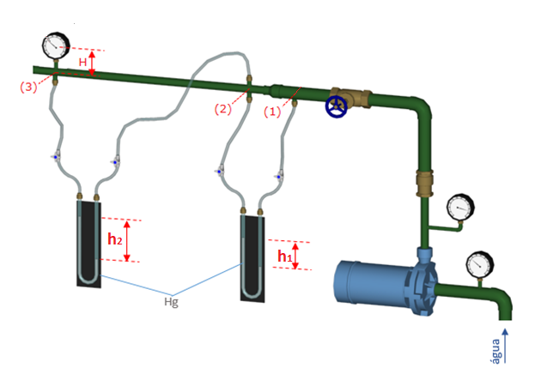
NO BALANÇO SÓ CONSIDERAMOS AS CARGA MECÃNICAS:
1.21 - Tipos de cargas mecânicas observadas em uma seção do escoamento incompressível e em regime permanente
Vamos evocar o conceito de máquina hidráulica!
(X)

Slide 10
Máquina hidráulica é o dispositivo que fornece, ou retira ou modifica a carga do fluido.
Para começar, vamos pensar em trecho sem elas.

Slide 11
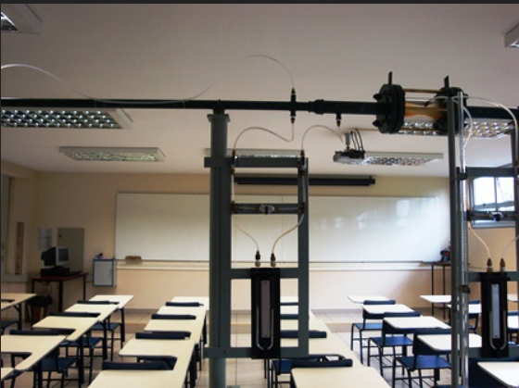
4. Escoamento em regime
permanente
3. Escoamento incompressível
1.22 Equação
de
Bernoulli
1. Fluido ideal
Hipóteses
2. Trecho sem máquina
hidráulica
5. Distribuição uniforme das
propriedades na seção
6. Escoamento sem troca
de calo

Slide 12
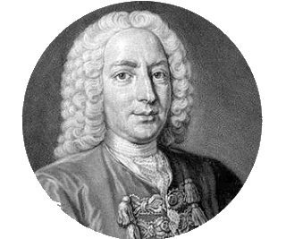
Estabeleceu que:
Daniel
Bernoulli
Vamos ver uma aplicação prática dessa equação.

Slide 13
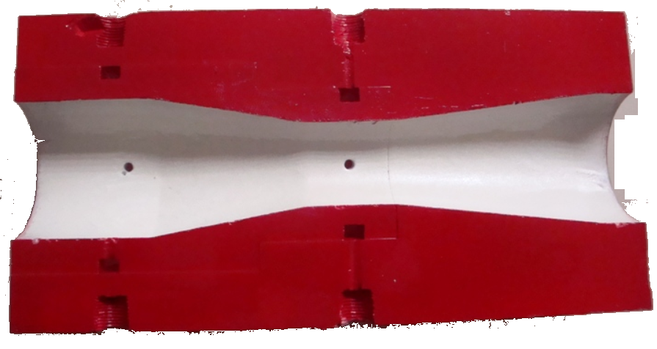
Aplicamos:
Equação de Bernoulli
Eq manométrica
Eq. da continuidade
Venturi
Vamos ver como chegamos aí!
Obtemos

Slide 14
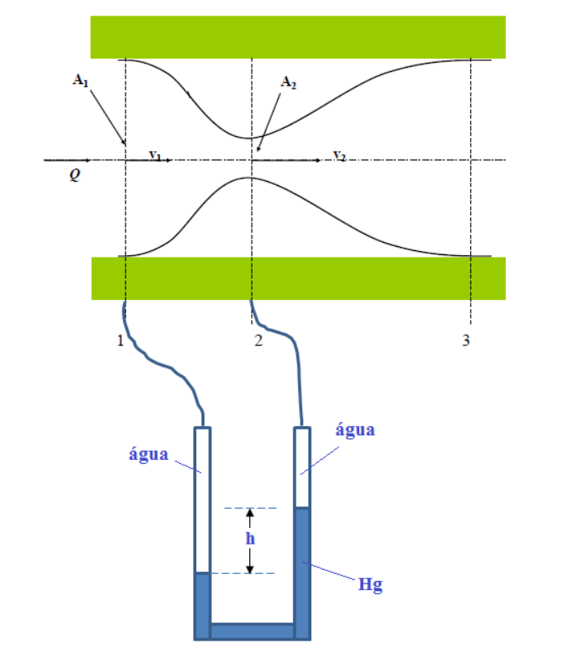
Aplicamos a equação de Bernoulli de (1) a (2):
PHR
Na equação (I) temos quatro
Incógnitas: p₁, p₂, v₁ e v₂

Slide 15
Aplicamos a equação manométrica de (1) a (2):
PHR
y₁
y₁
Da equação (II) em (I) reduzimos para
duas Incógnitas: v₁ e v₂
y₂
y₂

Slide 16
Aplicamos a equação da continuidade de (1) a (2):
PHR
Na equação (IV) em (III) achamos v₂:

Slide 17
Na equação (IV) em (III) achamos v₂:
PHR

Slide 18
Agora é lembra do “ALEMÃO Q VA’
PHR
Esta é uma vazão teórica, pois consideramos
O escoamento de um fluido ideal de (1) para (2):

Slide 19
Aplicação numérica
Calcule a vazão de escoamento, que no caso
é teórica, para os seguintes dados:
PHR

